Slide 1
Project 4
start2impact
Giovanni Pacelli

Slide 2
Indice
1. Presentazione
2. Scopo
3. Descrizione
4. Grafica
5. Contatti

Slide 3
Presentazione

Slide 4




Presentazione
Linguaggi e framework utilizzati:

Slide 5





Presentazione
Librerie utilizzate:

Slide 6
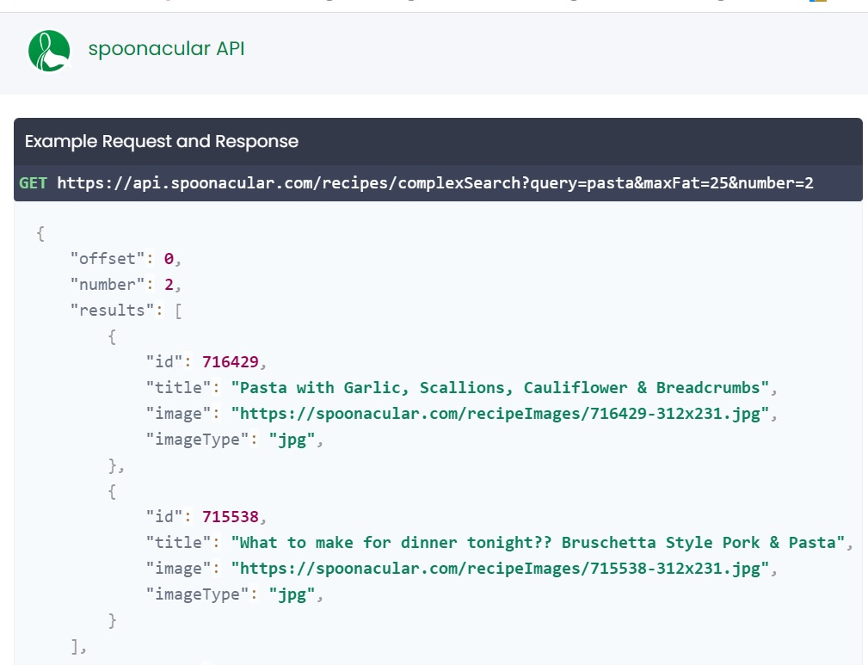
Scopo
Creare una web-app che utilizzi le API di Spoonacolar in modo da restituire ricette vegetariane

Slide 7
Descrizione tecnica

Slide 8
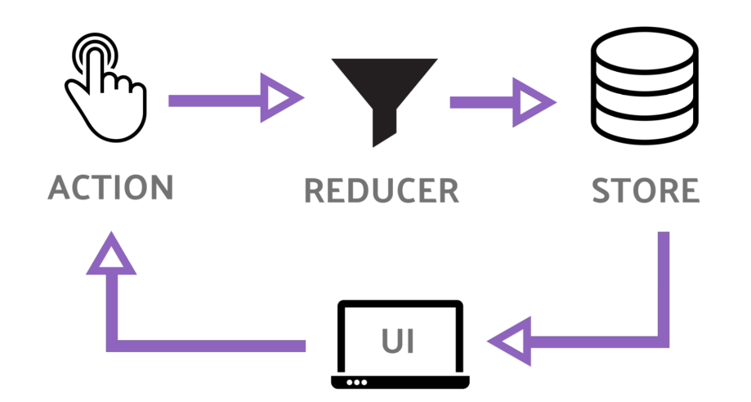
Descrizione tecnica
L’intero progetto è sviluppato con logica Redux

Slide 9


Descrizione tecnica
Per effettuare le richieste vengono combinati 2 framework:
- Gestisce ed ottimizza tutte le fasi del recupero dati quali: loading, error, isFetching, refetch, ecc…
- Effettua la richiesta vera e propria

Slide 10
Grafica

Slide 11
Grafica:
La struttura:
Le pagine principali sono 3:
1. Homepage
2. Pagina dei risultati
3. Dettagli della ricetta

Slide 12
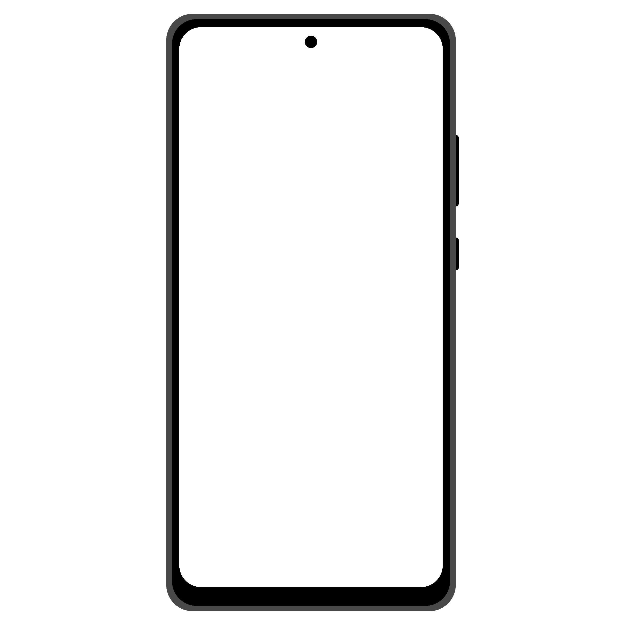
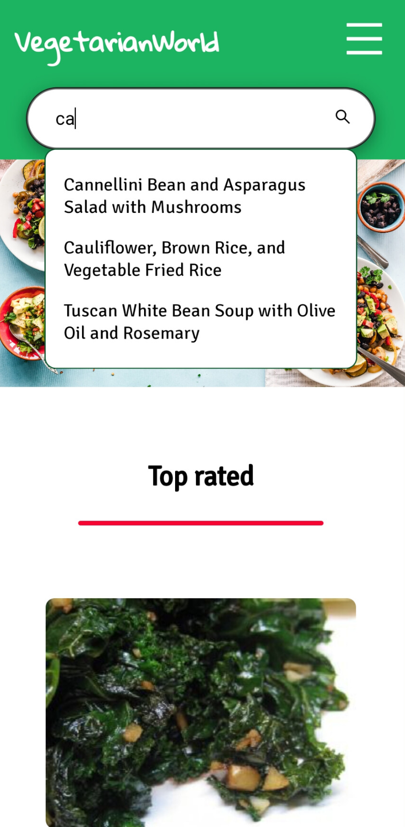

HOME
La struttura:
Funzione di ricerca

Slide 13
HOME
Ricerca multipla
La struttura:
Premendo sulla lente o su invio quando ci sono più risultati
si verrà reindirizzati in una pagina più dettagliata

Slide 14
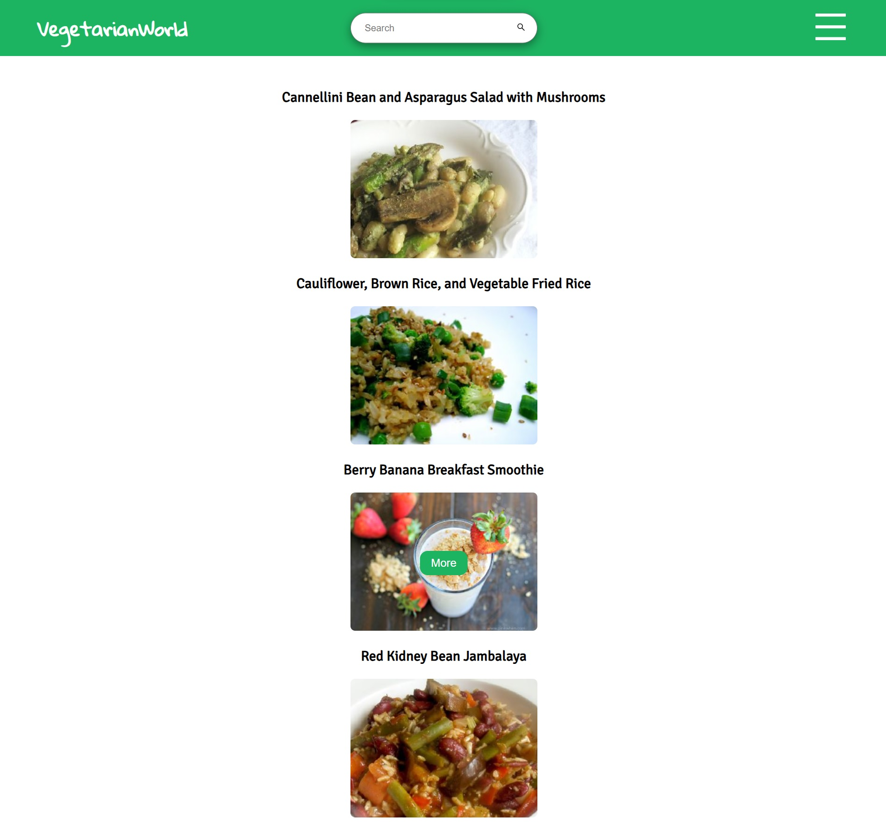

Pagina risultati
Più dettagli

Slide 15
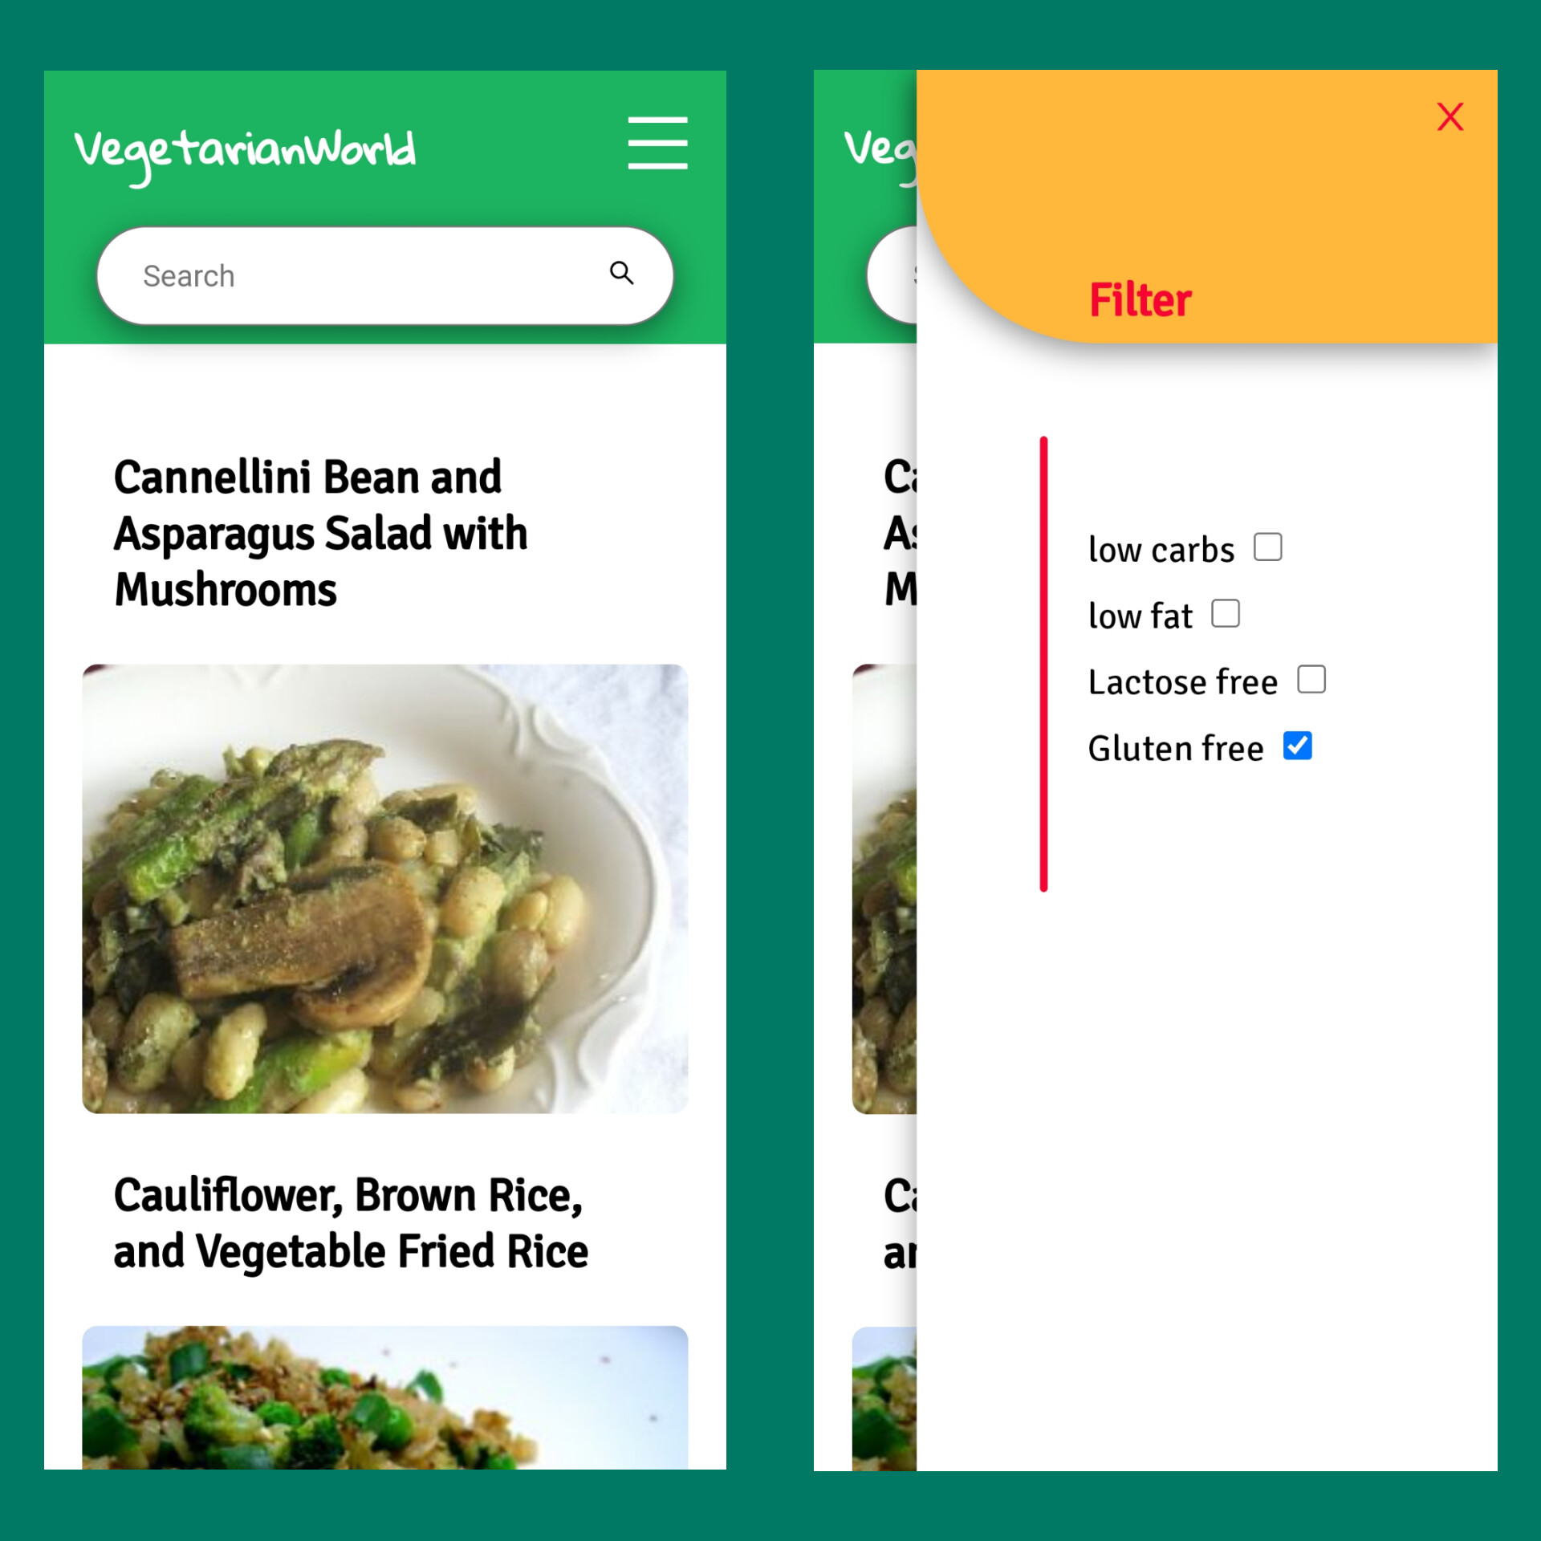

Pagina risultati
Barra dei filtri

Slide 16
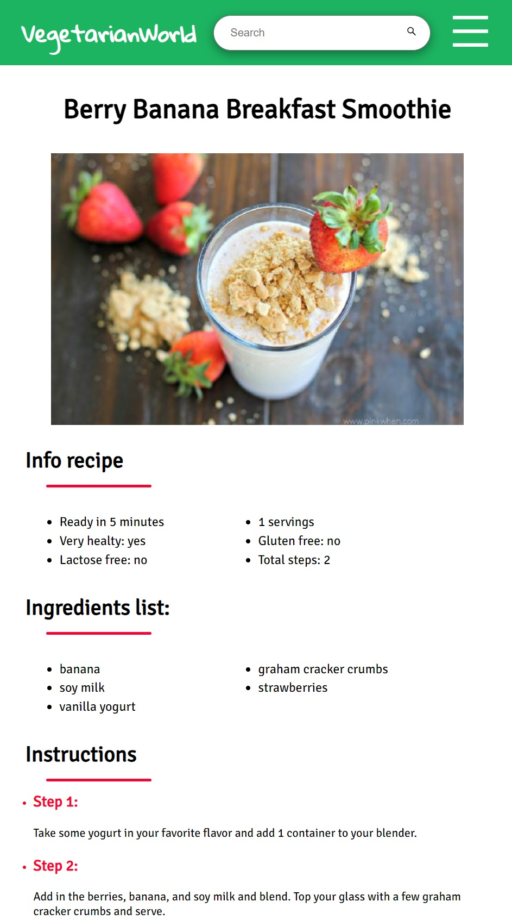
Dettagli
Ricetta

Slide 17







Contatti
Giovanni Pacelli
Instagram
Linkedin
Github
Facebook
Porfolio
3389872854
giovannipacelli2@gmail.com

Slide 18
Link utili
Giovanni Pacelli
Visita il sito
https://vegetarianworld.netlify.app/
Questo progetto su Github
https://github.com/giovannipacelli2/vegetarian-diet

